Slide 1
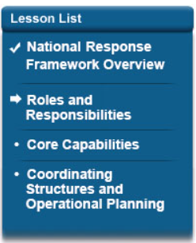
Descripción general de la lección
El Marco de Respuesta Nacional tiene como objetivo fortalecer, organizar y coordinar las acciones de respuesta en toda la comunidad de respuesta como un medio de brindar las capacidades de respuesta básicas para estabilizar los servicios escenciales de la comunidad. Esta lección describe los servicios escenciales de la comunidad y las capacidades básicas de respuesta.
Al final de esta lección, podrá identificar las capacidades básicas de respuesta y cómo se utilizan para estabilizar los servicios escenciales de la comunidad.

Slide 2

Asociaciones de respuesta
Una respuesta nacional unificada y eficaz requiere niveles de capacidades que se apoyen mutuamente. Las personas y las comunidades, los sectores privado y sin fines de lucro, las organizaciones religiosas y todos los niveles de gobierno deben comprender sus respectivos roles y responsabilidades y cómo complementarse entre sí para lograr los objetivos compartidos. El video a continuación proporciona más información sobre asociaciones de respuesta efectivas.

Slide 3
Comunidades
Las comunidades son grupos que comparten objetivos, valores e instituciones, pero no siempre están limitados por fronteras geográficas o divisiones políticas.
Pueden ser:
Las comunidades brindan oportunidades para compartir información y promover la acción colectiva. Involucrar a estas comunidades en los esfuerzos de preparación es importante para identificar sus necesidades y aprovechar sus contribuciones potenciales.
Puede obtener más información sobre las estrategias para la preparación comunitaria completando IS-909 Community Preparedness: Implementing Simple Activities for Everyone (https://training.fema.gov/is/courseoverview.aspx?code=IS-909).
Sector privado | Salud y medico
Individuos y familias | ONG
Organizaciones religiosas | Asociaciones de vecinos
Grupos de defensa | Academia
Asociaciones de grupos sociales y comunitarios

Slide 4
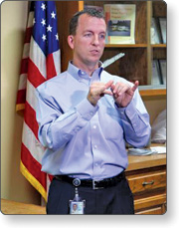
Ejemplo de participación comunitaria
Un Grupo Asesor Principal (CAG, por sus siglas en inglés) está formado por personas con discapacidades cruzadas que asesoran a los manejadores de emergencias sobre la accesibilidad. Durante una respuesta a un desastre en 2015 en un territorio de los Estados Unidos, No hubo un CAG preexistente. Los respondedores tenían que aprender qué lenguajes de señas se usaban; cuántos intérpretes de lenguaje de señas había en el territorio; si existía la vida en congregación; qué entidades locales de apoyo, servicio y defensa existían; si existían ayudas auxiliares en el territorio; y qué dispositivos y equipos estaban presentes.
A medida que se desarrollaban los eventos durante la respuesta al desastre, había rumores que debían verificarse con respecto a las personas con discapacidades que carecían de servicios y no estaban seguras. Se verificaron los rumores y se trasladó a las personas a refugios temporales apropiados. Los miembros del CAG ahora sirven en el EOC para ayudar a facilitar información y desarrollar cursos de acción para satisfacer las necesidades de los ciudadanos con discapacidades y las de las personas mayores.

Slide 5
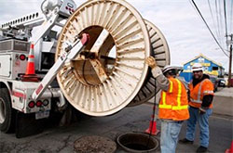
Sector privado
Las organizaciones del sector privado participan en la respuesta a incidentes a través de su propia respuesta interna y acciones de continuidad, los productos que proporcionan, sus asociaciones con cada nivel de gobierno y sus roles dentro de la cadena de suministro. Los elementos del sector privado suelen ser los proveedores de servicios escenciales de la comunidad y tienen un interés clave en la estabilización y restauración de sus propias operaciones y las de otros sistemas de infraestructura.
El sector privado, compuesto por pequeñas, medianas y grandes empresas, abarca desde la infraestructura de importancia nacional hasta las empresas de propiedad y operación locales que, aunque pequeñas, son elementos básicos de la comunidad. El sector privado incluye el comercio; cuidado de la salud; instituciones privadas, culturales y educativas; e industria, así como asociaciones públicas / privadas que se han establecido específicamente para fines de manejo de emergencias.
Para obtener información adicional, consulte la página 26 del Marco de Respuesta Nacional.

Slide 6
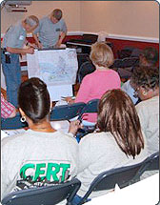
Individuos, familias y hogares
Las personas, las familias y los hogares desempeñan un papel importante en la preparación y respuesta ante emergencias. Puede contribuir al:
  Reducir los peligros dentro y alrededor de su hogar
  Preparar un kit de suministros de emergencia y un plan de emergencia del hogar
  Supervisar cuidadosamente las comunicaciones de emergencia
  Voluntariado con una organización establecida
  Inscribirse en cursos de capacitación en respuesta a emergencias

Slide 7

Organizaciones no gubernamentales (ONG)
Las ONG desempeñan papeles vitales a nivel local, estatal, tribal, territorial, de área insular y federal en la prestación de servicios importantes, incluidos los asociados con las capacidades básicas de respuesta:
  Identificar las ubicaciones de los refugios, garantizar el acceso a esas instalaciones y comunicar sus ubicaciones a toda la comunidad;
  Proporcionar productos y servicios de emergencia, como agua, alimentos, refugio, asistencia para la reunificación familiar, ropa y suministros para la limpieza posterior a la emergencia;
  Apoyar la evacuación, rescate, cuidado y albergue de animales desplazados por el incidente;
  Apoyar los servicios de búsqueda y rescate, transporte y logística;
  Identificar y apoyar los recursos de salud, médicos, de salud mental y de salud conductual de la comunidad afectada; y
  Apoyar a los sobrevivientes de desastres, identificar las necesidades no satisfechas y desarrollar planes de recuperación individuales.

Slide 8
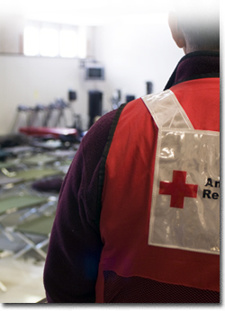
Organizaciones no gubernamentales (ONG), (continuación)
Algunas ONG están designadas oficialmente como elementos de apoyo a las capacidades de respuesta nacionales:
  Cruz Roja Americana está autorizada por el Congreso para brindar ayuda a los sobrevivientes de desastres y ayudar a las personas a prevenir, prepararse y responder a emergencias.
  Organizaciones Voluntarias Nacionales Activas en Desastres (VOAD Nacional) es una asociación de organizaciones que mitiga y alivia el impacto de los desastres; proporciona un foro que promueve la cooperación, la comunicación, la coordinación y la colaboración; y fomenta una prestación de servicios más eficaz a las comunidades afectadas por un desastre. National VOAD es un consorcio de más de 70 organizaciones nacionales y 56 equivalentes territoriales y estatales.
  Centro Nacional para Niños Desaparecidos y Explotados (NCMEC): Dentro del NCMEC, el Centro Nacional de Emergencia para la Localización de Niños (NECLC) facilita la identificación rápida de los niños y su reunificación con sus familias.
Visite Volunteer and Donations Management Support Annex (https://www.fema.gov/media-library/assets/documents/32282) para obtener más información.

Slide 9
Repaso de conocimientos 1
¿Cuál es el papel de las organizaciones del sector privado en la respuesta a incidentes y cuáles son algunos ejemplos de organizaciones del sector privado?
Esté preparado para discutir su respuesta.

Slide 10
Repaso de conocimientos 2
Basándonos en la información presentada, tomemos unos minutos para discutir cómo las personas y las familias juegan un papel importante en la preparación para emergencias.
Esté preparado para discutir su respuesta.

Slide 11
Gobierno local
La responsabilidad de responder a incidentes naturales y causados por humanos que tienen límites geográficos reconocibles generalmente comienza a nivel local.
La policía local, bomberos, servicios médicos de emergencia, proveedores médicos y de salud pública, manejo de emergencias, obras públicas, profesionales de respuesta ambiental y otros socorristas locales son a menudo los primeros en detectar una amenaza o peligro o responder a un incidente, y con frecuencia son los últimos en abandonar el lugar del incidente.
Los gobiernos locales gestionan la gran mayoría de incidentes que ocurren cada día.

Slide 12
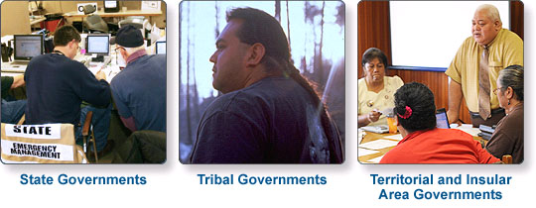
Gobiernos estatales, tribales, territoriales e insulares
Los gobiernos estatales, tribales, territoriales y de áreas insulares son responsables de la salud y el bienestar de sus residentes, comunidades, tierras y patrimonio cultural.

Slide 13
Gobiernos estatales
Cuando un incidente se expande o tiene el potencial de expandirse más allá de la capacidad de una jurisdicción local y los socorristas no pueden satisfacer las necesidades con recursos de ayuda y asistencia mutua, los funcionarios locales se comunican con el estado.
Los gobiernos estatales complementan los esfuerzos locales aplicando primero los recursos estatales. Si se requieren recursos adicionales, los estados pueden solicitar asistencia de otros estados a través de acuerdos interestatales de ayuda y asistencia mutua, como el Pacto de Asistencia para el Manejo de Emergencias (EMAC, por sus siglas en inglés). Si un estado anticipa que se pueden exceder sus recursos, el gobernador puede solicitar asistencia del Gobierno Federal a través de una declaración de la Ley Stafford.
EMAC es:
  Administrado por la Asociación Nacional de Manejo de Emergencias
  Un acuerdo de ayuda mutua interestatal
  Una forma de agilizar el proceso de ayuda y asistencia mutua interestatal
Visite el sitio web de EMAC (https://www.emacweb.org) para obtener más información.

Slide 14
Respuesta del estado: participantes clave
Los estados apoyan a sus gobiernos locales, que son los más cercanos a los afectados por los incidentes.
Los jefes de departamentos y agencias estatales y su personal desarrollan, planifican y capacitan sobre políticas y procedimientos internos para satisfacer las necesidades de respuesta y recuperación. También participan en entrenamientos y ejercicios interinstitucionales para desarrollar y mantener las capacidades necesarias.
Son vitales para el programa general de manejo de emergencias del estado, ya que aportan experiencia que abarca varias funciones de respuesta y sirven como miembros principals del Centro de Operaciones de Emergencia (EOC) y los Puestos de Comando de Incidentes (ICP) del estado.

Slide 15
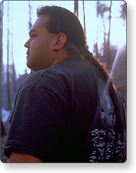
Gobiernos tribales
Estados Unidos tiene una relación de confianza con tribus indígenas reconocidas a nivel federal y reconoce a las tribus como naciones soberanas. Según la Ley Stafford, las tribus indígenas reconocidas por el gobierno federal pueden solicitar directamente su propia declaración de emergencia y declaración de desastre mayor, o pueden solicitar asistencia mediante una solicitud estatal.
El director ejecutivo es responsable de la seguridad y el bienestar públicos:
  Visite el sitio web Tribal Coordination Support Annex (https://www.fema.gov/media-library/assets/documents/32279) para obtener más información.

Slide 16
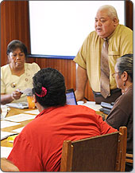
Gobiernos territoriales y de área insular
Los gobiernos de áreas territoriales e insulares son responsables de coordinar los recursos para abordar incidentes reales o potenciales y tienen muchas de las mismas funciones que tienen los estados, como se mencionó anteriormente en esta sección. Debido a sus ubicaciones remotas, los gobiernos de áreas territoriales e insulares a menudo enfrentan desafíos únicos para recibir asistencia de fuera de la jurisdicción de manera rápida y, a menudo, solicitan asistencia de islas vecinas, otros países, estados cercanos, el sector privado o recursos de ONG, o el gobierno federal.
Además, existen diferencias culturales y de idioma que deben tenerse en cuenta, así como la posibilidad de que las autoridades se superpongan con las autoridades federales.

Slide 17
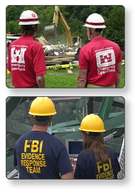
Gobierno federal
El gobierno federal mantiene una amplia gama de capacidades y recursos que pueden ser necesarios para hacer frente a incidentes domésticos con el fin de salvar vidas y proteger la propiedad y el medio ambiente al tiempo que garantiza la protección de la privacidad, los derechos civiles y las libertades civiles.
El gobierno federal se involucra en una respuesta cuando los intereses federales están involucrados; cuando los gobiernos estatales, locales, tribales o territoriales soliciten asistencia; o según lo autorizado o requerido por estatuto, reglamento o política.
Para obtener más información visite el sitio del NRF (https://www.fema.gov/media-library/assets/documents/117791) y lea la página 34.

Slide 18
Repaso de conocimientos 3
Según la información presentada, revise cada uno de los actores clave de la respuesta federal.
Esté preparado para discutir su respuesta.

Slide 19
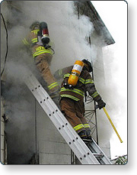
Tipos de ayuda federal (1 de 2)
Respuesta y asistencia federal disponibles sin una declaración de la Ley Stafford
El Marco de Respuesta Nacional cubre la gama completa de requisitos complejos y en constante cambio en anticipación o en respuesta a amenazas o incidentes reales. Además del apoyo de la Ley Stafford, el Marco de Respuesta Nacional u otros planes operativos complementarios se pueden aplicar para responder o proporcionar otras formas de apoyo.
La asistencia inmediata a los estados para salvar vidas y otros tipos de asistencia, como el apoyo a la extinción de incendios forestales o la respuesta a una enfermedad agrícola o incidente de ciberseguridad, son realizados por departamentos o agencias federales bajo sus propias autoridades y financiación o mediante acuerdos recíprocos de asistencia mutua.
Apoyo federal a federal
Un departamento o agencia federal que responda a un incidente bajo sus propias autoridades también puede solicitar el apoyo del secretario de Seguridad Nacional para obtener y coordinar asistencia federal adicional.
Los departamentos y agencias federales pueden ejecutar acuerdos reembolsables interinstitucionales o dentro de la misma agencia de acuerdo con la Ley de Economía u otras autoridades aplicables.

Slide 20
Tipos de ayuda federal (2 de 2)
Solicitud de asistencia federal
Respuesta y asistencia federal bajo la declaración de la Ley Stafford
El apoyo federal a los estados, naciones tribales, territorios y áreas insulares y jurisdicciones locales toma muchas formas. La autoridad más conocida bajo la cual se brinda asistencia para incidentes importantes es la Ley Stafford.

Slide 21
Repaso de conocimientos 4
¿Cuándo responden los gobiernos estatales a incidentes?

Slide 22
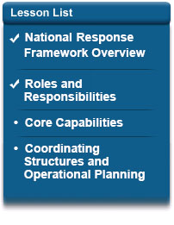
Resumen de la lección 2
En esta lección, aprendió cómo el Marco de Respuesta Nacional define las funciones y responsabilidades de respuesta de todos los elementos de toda la comunidad.
La siguiente lección presenta las capacidades básicas para el área de misión de Respuesta y las acciones necesarias para construir y entregar estas capacidades.

